Slide 1
Presenter par:
CHAKOUR Imad
ABOuALI OMAR
ELKAIRI OTHMANE
Blockchain

Slide 2
Plan
01
Introduction
Centralisation & Decentralisation
02
Introduction a la Blockchain
03
Différence entre les bases de données centralisées & Blockchains
04
05
Classification des blockchains
06
Les 4 Éléments de la blockchain
07
conclusion

Slide 3
Introduction
Vous avez probablement déjà entendu parler de la cryptomonnaie via des réseaux de jeux et avez consulté quelques informations introductives. Avant de vous aventurer sur cette voie volatile, vous aspirez à une compréhension plus approfondie de l'ensemble du processus, c'est à travers la blockchain que vous allez débuter.

Slide 4
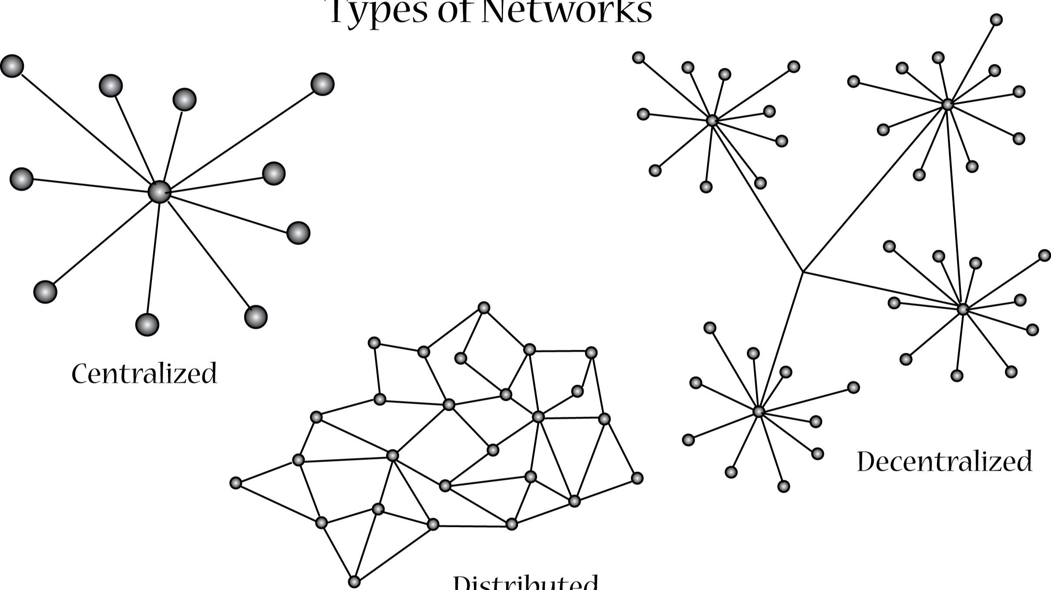
Centralisation & Decentralisation
Dans le contexte de la blockchain, les concepts de centralisation et de décentralisation jouent un rôle crucial. Voici une brève explication de ces termes:
Centralisation
Dans les systèmes centralisés, seulement une ou quelques parties clés effectuent la plupart des tâches d'intermédiation importantes. Par exemple, dans une transaction par carte de crédit, le réseau de cartes, l'émission de la carte, et les banques acquéreuses réalisent tous les services essentiels pour un vaste réseau d'utilisateurs.
Decentralisation
Dans un système financier décentralisé comme Bitcoin, le réseau d'utilisateurs lui-même assure la plupart des tâches d'intermédiation, telles que la vérification des transactions, le tout dans un cadre pair-à-pair. Bien que l'idée d'intermédiation décentralisée ne soit pas nouvelle et existe depuis des décennies sous forme de partage de fichiers pair à pair, elle est nouvelle dans un contexte financier. Dans ce contexte, elle est généralement réalisée à l'aide de la nouvelle technologie de la blockchain et d'un certain niveau de cryptographie.

Slide 5
Introduction a la Blockchain
Découverte de la Blockchain à travers les Cryptomonnaies
Definition
La blockchain est une base de données décentralisée, permettant aux utilisateurs de téléverser des données. Tout comme une base de données, la blockchain va conserver ces données et les partager avec les personnes que vous autorisez, que ce soit sur l'ensemble d'Internet ou vers une adresse spécifique.
Deux caractéristiques uniques sont mises en avant :
La manière unique dont les données sont stockées après leur téléversement.
Le recours à des algorithmes de consensus dans les systèmes décentralisés pour assurer l'intégrité des données et éviter les conflits.
La plupart des gens ont découvert la blockchain grâce à Bitcoin, puis ont exploré d'autres cryptomonnaies comme Ethereum et Ripple. Toutes ces monnaies utilisent le modèle de blockchain, mais avec des paramètres différents.
Rôle des Jetons
Certains systèmes utilisent des jetons comme le Bitcoin pour faciliter les transferts de valeur, ce n'est pas toujours nécessaire. le jeton est simplement le type de données que vous pouvez téléverser à la "base de données" Blockchain.
Objectif des Innovations Blockchain
Types de Blockchain
L'objectif principal des innovations blockchain est souvent de créer un niveau de confiance et d'intégrité dans les transactions sans nécessiter un intermédiaire central, comme une banque.
Cryptomonnaies (Bitcoin, Litecoin, Dogecoin)
Blockchain Programmable (ex. Ethereum)
Ledger Programmable pour Usage Entreprise (ex. Ripple)
Utility tokens & Security tokens
Stablecoins & Stabletokens

Slide 6
Différence entre Les bases de données centralisées et les blockchains
Un système de stockage de documents basé sur le cloud comme Dropbox ou Google Drive, sont essentiellement des bases de données centralisées entretenues par ces entreprises.
Base de données
Stockées sur un serveur
Format de données unique (SQL…)
Application utilisateur Générer des données
Serveur de base de données
Recevoir des données
Traiter des données
Sur la Blockchain vous diffusez essentiellement vos données à l'ensemble d'un réseau pair-à-pair d'ordinateurs connectés, appelés nœuds. Collectivement, ces nœuds assument le rôle d'un serveur de base de données unique.
Application utilisateur Générer des données
Base de données ( Blockchain )
Stockées dans le reseau
La structure de données en chaîne unique
Réseau pair-à-pair
Recevoir des données
Traiter des données avec des algorithmes de consensus

Slide 7
Classification des Blockchains
01
Cryptomonnaies (Bitcoin, Litecoin, Dogecoin)
02
03
Ledger Programmable pour Usage Entreprise (ex. Ripple)
04
05
Stablecoins & Stabletokens
Blockchain Programmable
(ex. Ethereum)
Utility tokens & Security tokens
Fonctionne comme un registre.
Enregistre principalement les transactions financières.
Souvent inefficaces comme moyen de paiement.
Souvent utilisées à des fins spéculatives, qualifiées de "Gold 2.0".
Permet d'uploader des programmes ou du code.
Les programmes, appelés "smart contracts," élargissent considérablement les usages de la blockchain.
Combine des éléments des deux précédents.
Plus efficace et utilisable pour les entreprises.
Représente le droit d'accès à certaines applications blockchain.
Ces tokens sont généralement associés à des levées de fonds initiales, que l'on appelle ICOs (Initial Coin Offerings).
Leur objectif, comme leur nom l'indique, est d'utiliser la programmabilité de la blockchain pour essentiellement fixer la valeur de ces jetons à une monnaie fiduciaire telle que le dollar, ou de l'ancrer à la valeur de certains actifs réels comme l'or ou l'immobilier.
Les types suivants ont tendance à être appelés
Jetons (tokens), qui sont des applications qui s'appuient sur d'autres Blockchains.
Les trois premiers types ont tendance à être appelés
pièces de cotation (Coins), qui constituent leurs propres Blockchain.
Classification par Accessibilité: Blockchain Publique (ex. Bitcoin) - Blockchain Privée - Blockchain Permissionnée (ex. Hyperledger Fabric, Ripple)

Slide 8
Les 4 Éléments de la Blockchain :
A
L'application utilisateur, qui conserve l'identité et génère les données.
le réseau sur lequel les données sont diffusées et propagées
B
C
La structure des données stockées sur la blockchain
le mécanisme de traitement des données qui constitue le consensus
D

Slide 9
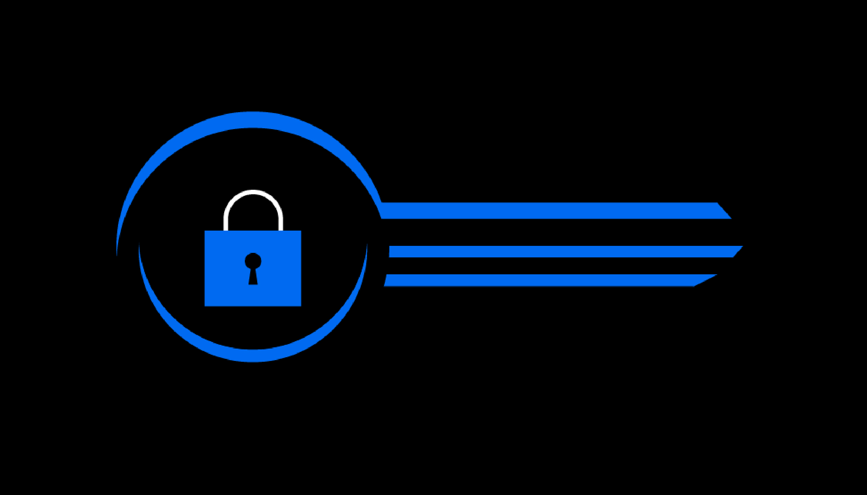
L'application utilisateur, qui conserve l'identité et génère les données.
B. Génération de Clés :
La génération d'une paire de clés est rapide et simple.
Clé publique : Utilisée comme adresse de réception des paiements.
Clé privée : Utilisée pour signer les transactions sortantes.
A. Identité dans une Blockchain :
La plupart des blockchains utilisent la cryptographie à clé publique pour maintenir l'anonymat.
L'identité dans une blockchain est une paire de clés publiques/privées.
La paire de clés publique/privée constitue l'unique identité.
C. Sécurité et Mises en Garde
La sécurité repose sur la protection de la clé privée.
Risques de perte ou de vol de la clé privée, sans moyen de récupération.
Niveau de sécurité inférieur à celui des systèmes centralisés traditionnels, comme le secteur bancaire.
L'authentification par clé privée est moins sécurisée que l'authentification par mot de passe à deux facteurs.

Slide 10
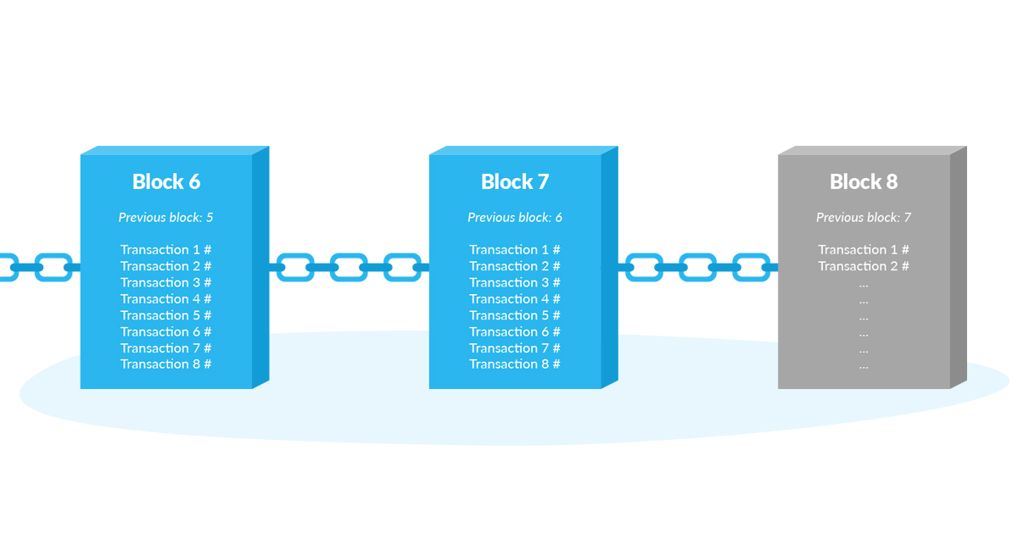
La structure des données stockées sur la blockchain
A. Structure de la Blockchain:
D. Fonctionnement du Hachage :
C. Pointeurs de Hachage dans la Blockchain :
Les données sont stockées de manière liée, chaque bloc étant lié à un ou plusieurs blocs précédents.
Ce lien rend la recherche dans la base de données efficace dans le temps.
Les pointeurs de hachage lient les éléments de données en créant une empreinte digitale unique.
Utilisation de l'algorithme de hachage cryptographique SHA-256 dans la blockchain Bitcoin.
Chaque bloc contient un hachage du bloc précédent, créant une chaîne.
Possibilité d'utiliser des pointeurs de hachage sur des éléments de données individuels dans chaque bloc.
Le hachage crée une empreinte digitale unique d'une donnée de n'importe quelle longueur.
L'algorithme SHA-256 condense les données en 256 bits (32 octets ou 64 chiffres hexadécimaux).
Recherche rapide sur l'ordinateur grâce à l'indexation par hachage.
B. Utilité de cette Structure :
Facilite la recherche dans la blockchain, essentielle dans une blockchain distribuée comme Bitcoin.
Rend les tentatives de manipulation de données visibles pour tous les nœuds du réseau.
E. Propriétés d'une Bonne Fonction de Hachage :
Rapidité de calcul.
Résistance à l'ingénierie inverse.
Effet d'avalanche élevé.

Slide 11

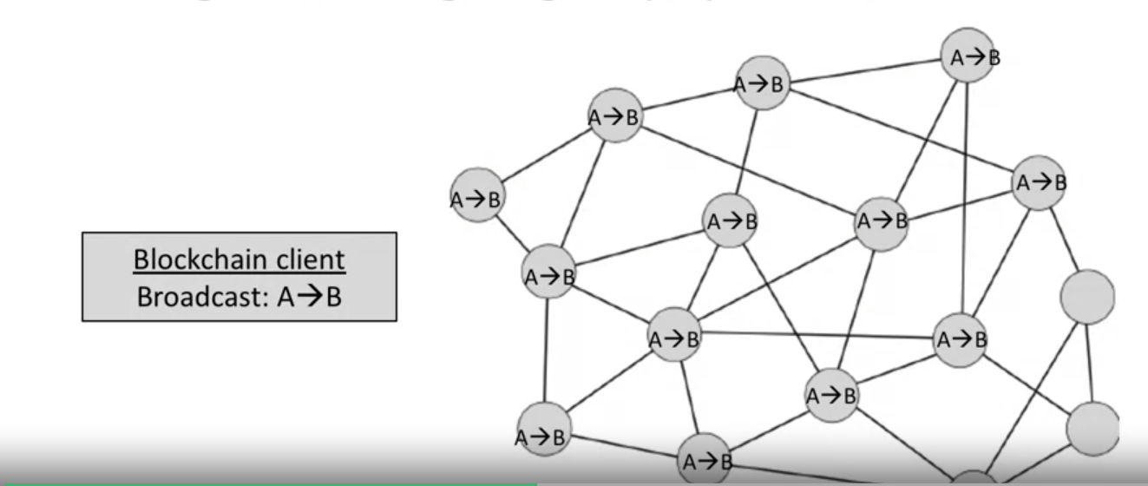
Diffusion des Données dans une Blockchain Distribuée :
B. Limite de Temps et Mécanisme de Consensus :
A. Diffusion des Données (Bitcoin):
Lorsque vous effectuez une transaction sur la blockchain, votre portefeuille génère des données de transaction sous forme de script de programmation.
Plutôt que d'envoyer ces données à l'ensemble du réseau, vous les diffusez sélectivement à quelques mineurs proches en termes de latence réseau.
Cette diffusion utilise un protocole de potins, similaire à partager des ragots avec des amis à proximité.
Les mineurs propagent ensuite la transaction à d'autres mineurs proches, et ce processus se répète jusqu'à ce que l'ensemble du réseau ait reçu les données de la transaction.
Malgré l'efficacité du protocole de potins, la diffusion des informations peut prendre du temps. Les blockchains introduisent des limites de temps, comme les blocs toutes les 10 minutes dans Bitcoin.
Les différences dans la réception des données entre les nœuds sont résolues par le mécanisme de consensus
C. Incitations pour la Participation au Réseau :
Certains nœuds peuvent être incités à participer au réseau en payant pour recevoir et diffuser des données.
Ceci assure une incitation économique à contribuer à la sécurité et à la stabilité du réseau blockchain.

Slide 12

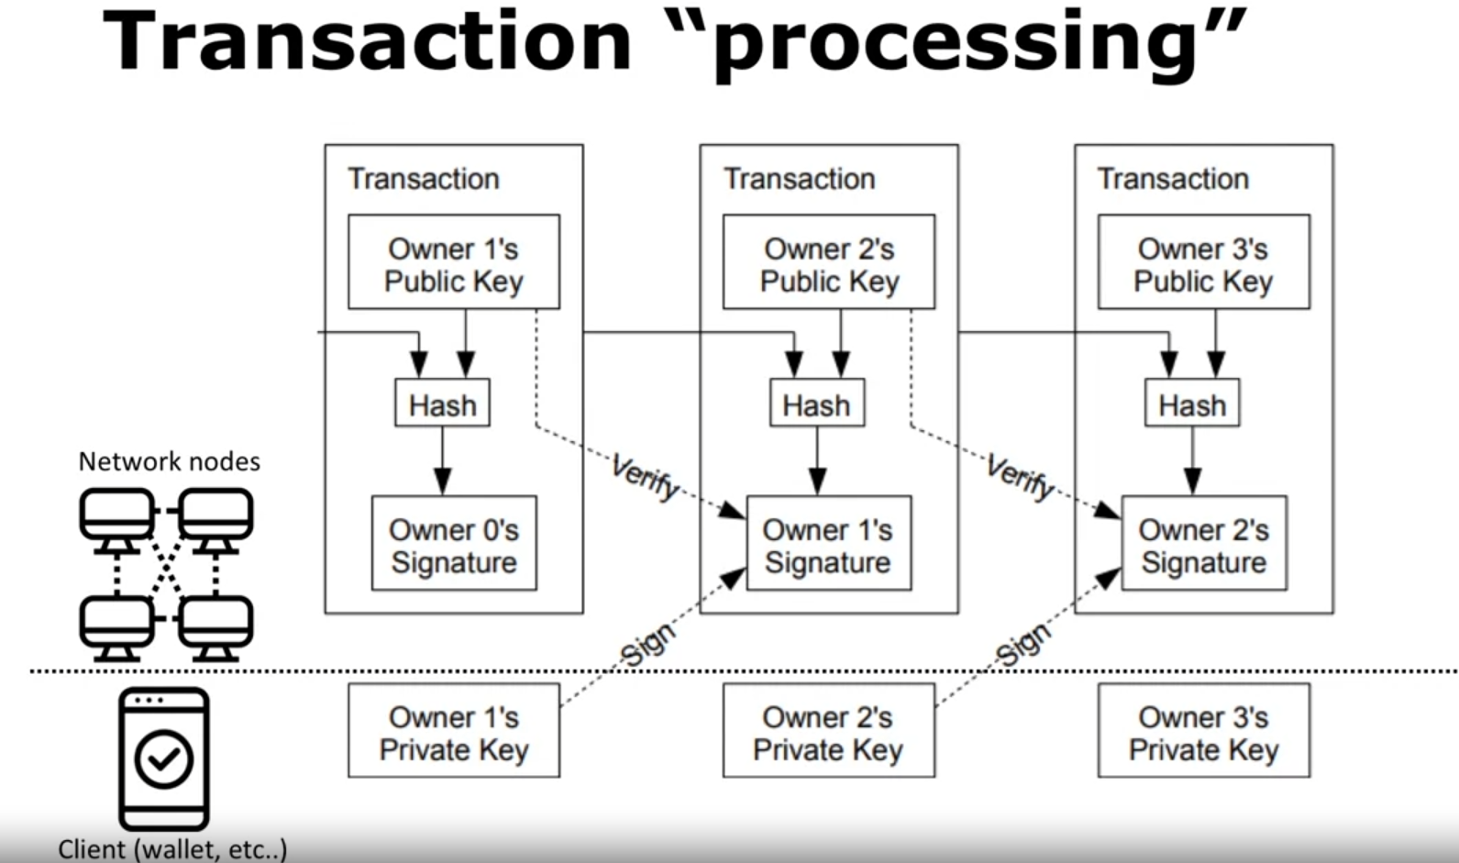
le mécanisme de traitement des données qui constitue le consensus
Des millions de nœuds connectés à travers Internet. Chaque nœud reçoit et traite les données de manière indépendante. Cependant, cela crée des disparités temporelles dues aux différentes vitesses de connexion des nœuds.
A. Traitement des Données dans une Blockchain :
C. Algorithme de Consensus :
Les données de transaction sont générées, signées avec la clé privée, puis diffusées à des mineurs.
Ces mineurs vérifient la validité de la transaction avant de la propager.
Une fois un consensus atteint, la transaction est ajoutée à la blockchain.
La gestion décentralisée des données nécessite un processus de consensus pour réconcilier les différentes copies de données entre les nœuds, assurant ainsi une seule "copie principale" partagée par tous.
Le problème des généraux byzantins émerge, où des nœuds malveillants pourraient introduire des données frauduleuses dans l'espoir de les ajouter à la blockchain. Les protocoles de consensus sont conçus pour résoudre ce problème en encourageant des comportements honnêtes.
B. Rôle des Blocs:
Les blocs servent de mécanisme de traitement par lots pour améliorer l'efficacité et imposer une limite de temps à la diffusion des données.
Les données au sein des blocs peuvent être organisées de différentes manières en raison de la nature décentralisée.
Les différentes blockchains ajustent la taille des blocs et les intervalles de temps, offrant une flexibilité significative.

Slide 13
conclusion
Malgré les variations entre les blockchains en termes de structure, d'objectif et d'accessibilité, la blockchain demeure un système complexe. La diffusion, la génération et le traitement des données nécessitent des mécanismes sophistiqués pour assurer l'efficacité et la sécurité du réseau décentralisé.

Slide 14
merci pour votre attention

